Slide 1
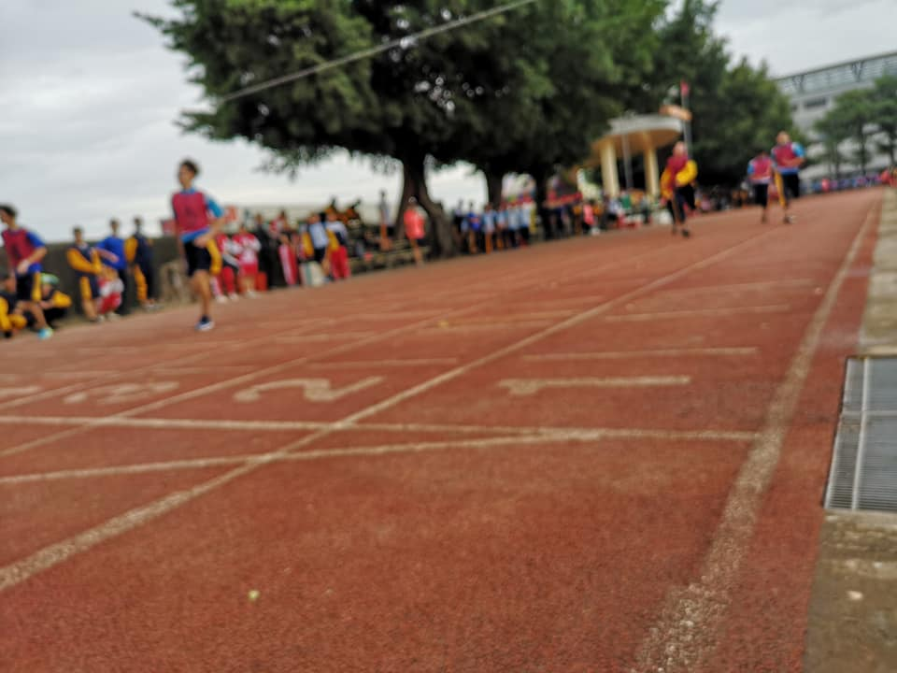
學習∙ Keep going
奮力向前
109年 ∙ 升學榜單
@ 土木科
綜合三愛 ∙ 林○毅 ∙ 國立臺灣科技大學 ∙ 營建工程系 ∙ 登記分發
土木三忠 ∙ 侯○仲 ∙ 國立屏東科技大學 ∙ 土木工程系 ∙ 四技甄選
土木三忠 ∙ 林○蓉 ∙ 國立屏東科技大學 ∙ 水土保持系 ∙ 科技繁星
綜合三愛 ∙ 吳○蓁 ∙ 朝陽科技大學 ∙ 建築系建築組 ∙ 科技繁星
土木三忠 ∙ 林○承 ∙ 正修科技大學 ∙ 建築與室內設計系建築設計組 ∙ 技優甄審
土木三忠 ∙ 林○國 ∙ 正修科技大學 ∙ 建築與室內設計系室內設計組 ∙ 四技甄選
土木三忠 ∙ 林○弘 ∙ 正修科技大學 ∙ 土木與空間資訊系 ∙ 四技甄選
土木三忠 ∙ 林○君 ∙ 正修科技大學 ∙ 土木與空間資訊系 ∙ 登記分發
土木三忠 ∙ 陳○銘 ∙ 正修科技大學 ∙ 土木與空間資訊系 ∙ 四技甄選
土木三忠 ∙ 曾○龍 ∙ 正修科技大學 ∙ 土木與空間資訊系 ∙ 四技甄選
土木三忠 ∙ 鄭○毅 ∙ 正修科技大學 ∙ 土木與空間資訊系 ∙ 四技甄選
土木三忠 ∙ 葉○謙 ∙ 正修科技大學 ∙ 土木與空間資訊系 ∙ 登記分發
綜合三愛 ∙ 吳○霆 ∙ 正修科技大學 ∙ 土木與空間資訊系 ∙ 四技甄選
綜合三愛 ∙ 唐○謙 ∙ 正修科技大學 ∙ 土木與空間資訊系 ∙ 四技甄選
綜合三愛 ∙ 賴○杰 ∙ 嘉南藥理科技大學 ∙ 公共安全及消防學士學位學程 ∙ 四技甄選
土木三忠 ∙ 陳○如 ∙ 嘉南藥理科技大學 ∙ 公共安全及消防學士學位學程 ∙ 四技甄選
土木三忠 ∙ 黃○淳 ∙ 嘉南藥理科技大學 ∙ 公共安全及消防學士學位學程 ∙ 四技甄選
土木三忠 ∙ 蔡○翔 ∙ 嘉南藥理科技大學 ∙ 公共安全及消防學士學位學程 ∙ 四技甄選
土木三忠 ∙ 陳○勝 ∙ 嘉藥藥理科技大學 ∙ 職業安全衛生系 ∙ 四技甄選
綜合三愛 ∙ 江○晏 ∙ 樹德科技大學 ∙ 室內設計系 ∙ 四技甄選
土木三忠 ∙ 王○霖 ∙ 崑山科技大學 ∙ 空間設計系 ∙ 登記分發
土木三忠 ∙ 林○逸 ∙ 崑山科技大學 ∙ 空間設計系 ∙ 登記分發
綜合三愛 ∙ 戴○佑 ∙ 高苑科技大學 ∙ 土木工程系 ∙ 四技甄選
土木三忠 ∙ 陳○叡 ∙ 國立嘉義大學 ∙土木與水資源工程學系進修學士班∙獨招/個人申請
土木三忠 ∙ 林○誠 ∙ 國立嘉義大學 ∙體育與健康休閒學系進修學士班∙獨招/體育運動績優

